Slide 1
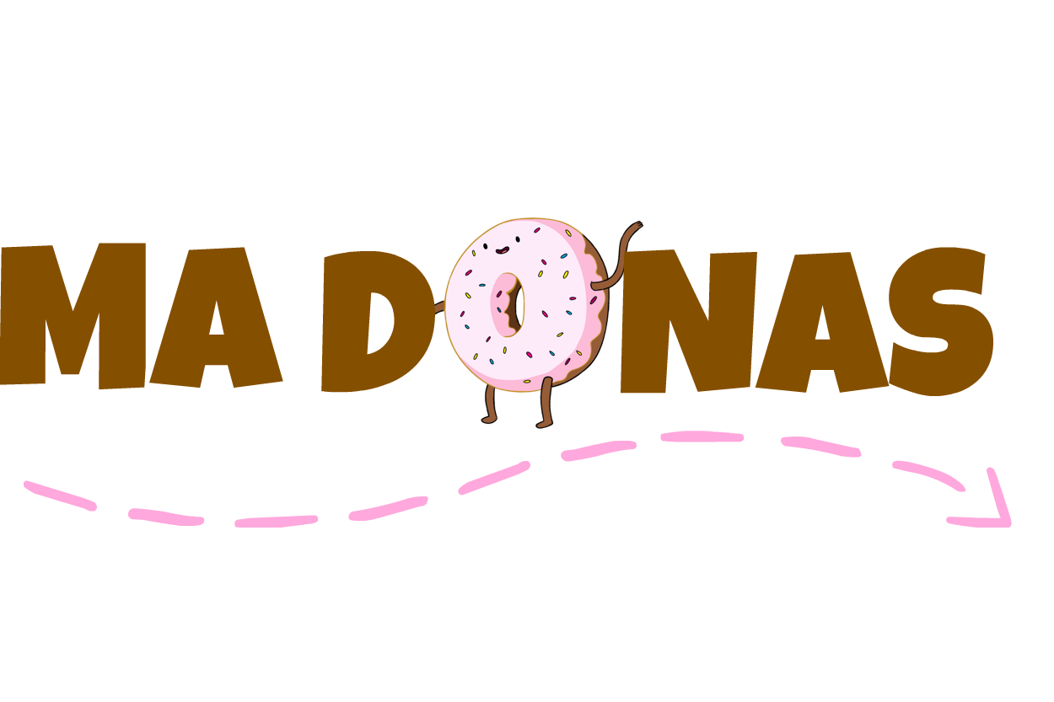

“Sorpresa en cada mordida”
Nombre: MaDonas
Patricia Hernández Silva
Primer Avance de Proyecto
Siguiente

Slide 2
Índice Unidad I
Puedes dar click en el que quieras
Datos y políticas de trabajo
Tema 9: Costos de la calidad
Representante y función de cada integrante
Tema 10: Costos de control
Tema 1: Desarrollo histórico de la calidad
Tema 11: Costos de falla
Tema 2: Época Artesanal
Tema 12: Costos suprimibles
Tema 3: Época Industrial
Tema 13: Costos inevitables
Tema 4: Corriente filosófica moderna de calidad
Tema 14: Control de la calidad
Tema 5: Joseph M Juran
Tema 15: Las 14 obligaciones de la gerencia
Tema 6: Ishikawa
Tema 16: Metodología de las 5S
Tema 7: Feigenbaun
Tema 17: Dimensiones de la calidad
Tema 8: Relación entre calidad, productividad y competitividad
Índice II

Slide 3
Índice Unidad II
Puedes dar click en el que quieras
Tema 1: Modelos de organización
Tema 3: Generalidades de las normas ISO
Tema 2: Estructura organizacional
Tema 3.1: Conceptos básicos
Tema 2.1: Roles y estructura requerida
Tema 3.2: Normas ISO 9000
Tema 2.2: Comités de calidad
Tema 3.3: Premio Estatal de Calidad
Tema 2.3: El rol directivo
Tema 2.4: Estructura paralela
Tema 2.5: Patricipación de la fuerza de trabajo
Tema 2.6: Patricipación de los proveedores
Regreso al índice I

Slide 4
Datos y políticas de trabajo
Cada integrante del equipo tendrá una función asignada.
En caso de que algún integrante no pueda cumplir con su función se relevará de esta.
Siempre se atenderá al cliente con amabilidad y una sonrisa.
Se tendrá sistematizada la producción para la efectividad de la misma.
Se deberá contar con la debida higiene en la preparación de las MaDonas.
La prioridad es no fallarle al cliente.
Regreso al índice

Slide 5
Representante y función de los integrantes
Representante: Patricia Hernández Silva (Caja)
Helmur Feliciano Callejas (Empaquetado)
Rodrigo Garduño Barbosa (Preparación)
Verónica Guadalupe Gutiérrez Chávez (Preparación)
María José Pérez Avilés (Suministros)
Regreso al índice

Slide 6

Desarrollo histórico de la calidad
Vocablo griego: Kalos que significa bueno, hermoso, apto, honesto, placer.
Palabra latina: Qualitas que significa conjunto de propiedades inherentes a una cosa que permiten apreciarla como igual, mejor o peor que las restantes de su especie.
Regreso al índice

Slide 7

Época artesanal
Los artesanos mantenían en exclusividad sus diseños, hoy en día podemos ver lo mismo pero con ciertas marcas de lujo como:
Click
Regreso al índice

Slide 8
Época industrial
Ceden el trabajo a las maquinas, ya sea para bienes finales o piezas que después serán ensambladas en otro proceso de producción.
Con la llegada de las maquinas las demandas empiezan a crecer y la calidad tiene que elevarse.
Con esto, también llega el proceso de inspección.
Regreso al índice

Slide 9
Corriente filosófica moderna de calidad
Deming
W. Edwards Deming, creador del concepto calidad total.
“La productividad mejora cuando la variabilidad disminuye”.
Click
14 puntos de Deming
Premio
Deming
Regreso al índice

Slide 10
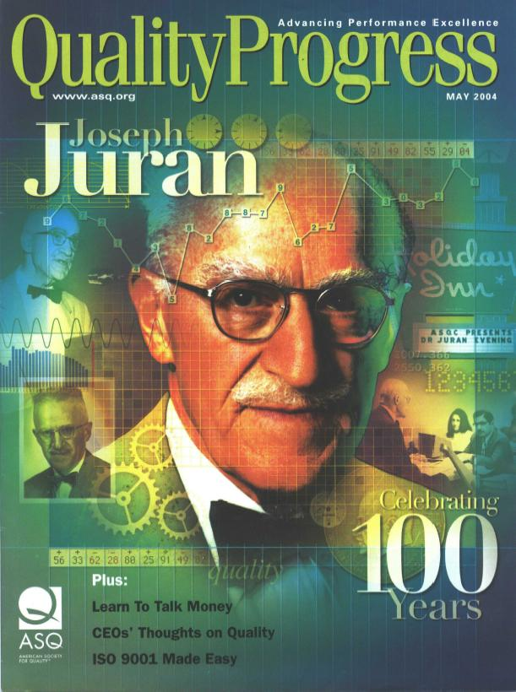
Joseph M Juran
Joseph M Juran, administración de la calidad, trilogía de la calidad.
Recomendó no motivar al trabajador pidiéndole “trabajos perfectos.
Regreso al índice

Slide 11
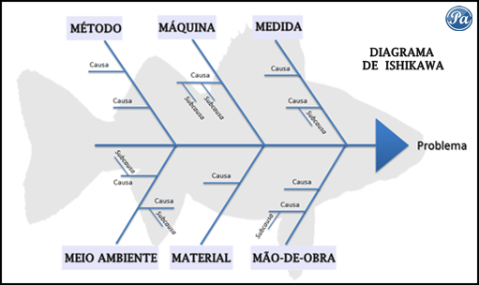
Ishikawa
Kaoru Ishikawa, creador del diagrama causa-efecto o también llamado espina de pescado.
Regreso al índice

Slide 12
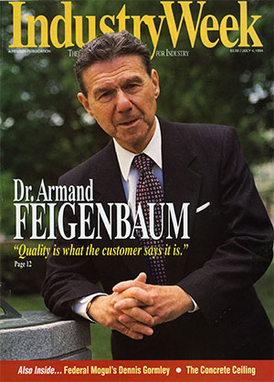
Feigenbaun
Armand Feigenbaun, introdujo el concepto de “Total Quality Control”.
Su idea de la calidad es modelo corporativo.
Regreso al índice

Slide 13
Relación entre calidad, productividad y competitividad
CALIDAD
PRODUCTIVIDAD
COMPETITIVIDAD
Regreso al índice

Slide 14

Costos de la calidad
COSTO DE CALIDAD: Costo de no satisfacer los requerimientos del cliente. Costo de hacer las cosas mal.
DEFINICIÓN DE COSTO
Regreso al índice

Slide 15
Costos de control
De prevención: La inversión realizada en actividades anteriores o simultáneas a la producción como la capacitación, la planeación y los planes de mejora continua.
De Evaluación: El dinero invertido en las inspecciones de materiales, proceso, producto fino y laboratorios de calidad.
Regreso al índice

Slide 16
Costos de falla
Internos: Costos de producir algunos de los productos que salen de la línea de producción con errores como los reprocesamientos y la degradación (cuando por un defecto en el producto las empresas se ven obligadas a reducir el precio de venta para que el producto pueda venderse y éstas puedan recuperar al menos el costo de la mismas).
Externos: Costos de las fallas de los productos que se dan una vez que el producto ha salido de la planta, como las devoluciones y las garantías (donde las empresas productoras y comercializadoras se responsabilizan por determinados periodos de tiempo sobre los defectos o malos funcionamientos que tengan los productos).
Regreso al índice

Slide 17
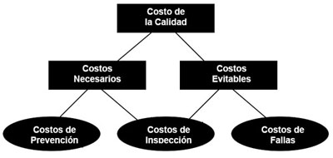
Costos suprimibles
Son todas aquellas actividades que pueden ser evitadas o eliminadas debido a que sólo consumen recursos no generando valor agregado ya sea para la empresa o para sus clientes y consumidores.
Regreso al índice

Slide 18
Costos inevitables
Son aquellos que no se suprimen, aunque el departamento o producto sea eliminado de la empresa; por ejemplo si se elimina el departamento de ensamble, el sueldo del director de producción no se modificará.
Regreso al índice

Slide 19
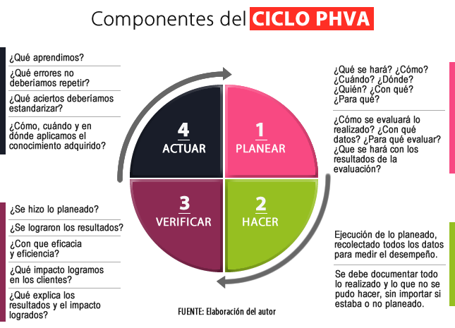
Control de la calidad
Ciclo PHVA
Regreso al índice

Slide 20
Las 14 obligaciones de la gerencia
Son los mismos 14 principios de Deming
Click para ver
Regreso al índice

Slide 21
Metodología de las 5S
SEIRI
Clasificar
SEITON
Organizar
SEISO
Limpiar
SEIKETSU
Estandarizar
SHIRSUKE
Disciplina
Regreso al índice

Slide 22


Dimensiones de la calidad
Siguiente
Desempeño/Rendimiento. - El consumidor prueba un producto para saber si hace el trabajo que se espera de él, y para saber que tan bien hace ese trabajo.
Características especiales.- Las adiciones que un producto tiene que no hace la competencia.
Conformidad.- Que el producto sea hecho conforme fue diseñado. Si algún componente no se ajusta adecuadamente, puede causar problemas de funcionamiento.
Regreso al índice

Slide 23



Dimensiones de la calidad
Durabilidad.- Se refiere a la vida útil de un producto
Confiabilidad.- Frecuencia con que falla un producto y necesita reparación.
Capacidad de servicio.- La rapidez, cortesía y competencia (durante y posterior a la venta).
Estética.- La apariencia del producto. (Color, forma, envoltura, etc.)
Calidad percibida.- Reputación que tiene la compañía.
Regreso al índice

Slide 24

Modelos de organización
Regreso al índice I
Modelo inestructurado
Modelo organizacional donde las personas trabajan juntas continuamente y planean, ejecutan y controlan su trabajo para lograr un resultado definido. Modelo organizacional que funciona a través de equipos de trabajo que comparten responsabilidad de cada actividad desarrollada.
Modelo estructurado
Modelo organizacional que consta en la división de una tarea global en subtareas más pequeñas y especializadas, donde el coordinador controla la ejecución y maneja la supervisión.
Click para ir a un artículo relacionado al tema
Regreso al índice II

Slide 25
Modelos de organización
Regreso al índice I
Carácterística | Estructurada | Inestructurada
Alcance del trabajo | Cada individuo se hace responsable de una pequeña parte | El equipo es responsable de una gran parte
Categorías de trabajo | Muchas categorías estrechas | Pocas grandes categorías
Manejo del personal | Corresponde al supervisor | El equipo maneja muchos asuntos
Compensación | Relacionada con el desempeño personal y la antigüedad | Relacionada con la entrega de resultados
Rotación del trabajo | Miníma | Alta debido al amplio adiestramiento
Regreso al índice II

Slide 26
Estructura organizacional
Regreso al índice I
La estructura organizacional de una empresa u otro tipo de organización, es un concepto jerárquico de subordinación dentro de las entidades que colaboran y contribuyen a servir a un objetivo común.
Una organización puede estructurarse de diferentes maneras y estilos, dependiendo de sus objetivos, el entorno y los medios disponibles.
Es por tanto la estructura organizacional de la empresa u organización la que permite la asignación expresa de responsabilidades de las diferentes funciones y procesos a diferentes personas, departamentos o filiales.
Así funciona enfocado a la calidad (Click)
Regreso al índice II

Slide 27
Roles y estructura requerida
Regreso al índice I
Director general
Director comercial
Director económico-financiero
Director de recursos humanos
Director de producción
Jefe de mantenimiento
Jefe de fábrica
Jefe de control de calidad
Verificadores de materias primas
Verificadores de procesos
Verificadores de productos terminados
Laboratorio
Regreso al índice II

Slide 28
Comités de calidad
Regreso al índice I
Gerente de control de calidad
Ingeniería de Control de Calidad
Ingeniería del equipo de información de la calidad
Ingeniería de control de procesos
Inspección y pruebas
Siguiente
Regreso al índice II

Slide 29
Comités de calidad
Regreso al índice I
Ingeniería de control de calidad
Determina objetivos y metas de calidad de acuerdo a lo que desea el consumidor.
Revisa proyectos de productos y procesos
Planea el tipo de medidas y controles de la calidad en los procesos, en los materiales y en el producto para lograr un control de calidad adecuado y a un costo razonado.
Determinar si los procesos de manufactura cuentan con la suficiente capacidad para cumplir con la calidad requerida.
Analizar la calidad de información y las recomendaciones de apego a los diseños del producto, procesos y sistemas.
Llevar a cabo los pasos clave en el establecimiento y mantenimiento del sistema de calidad de la compañía.
Siguiente
Regreso al índice II

Slide 30
Comités de calidad
Regreso al índice I
Ingeniería del equipo de información de la calidad
Diseño del equipo de inspección y pruebas.
Asegurarse de la utilización de los aparatos para medir la calidad en el proceso.
Mecanización y automatización de los aparatos de control incorporados al equipo de producción.
Mejorar técnicas de medición de la calidad.
Siguiente
Regreso al índice II

Slide 31
Comités de calidad
Regreso al índice I
Ingeniería de control del proceso
Promover ayuda técnica en la comprensión de los estándares de la calidad.
Evaluación de la capacidad de calidad del proceso y conservación de esta calidad durante la producción.
Aseguramiento de que el grado de calidad tanto de los materiales comprados como del producto y componentes terminados, responden a las especificaciones de calidad contenidas en el plan.
Regreso al índice II

Slide 32
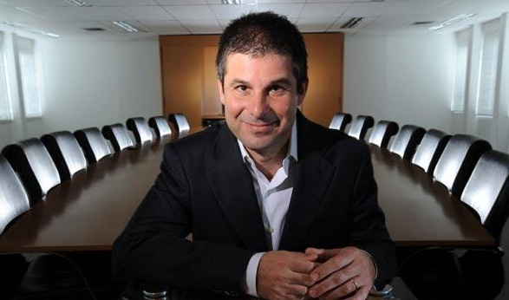
El rol directivo
Click para leer un artículo relacionado con el tema
Regreso al índice I
Establecer y servir al consejo de calidad.
Establecer políticas y metas de calidad.
Proporcionar los recursos.
Proporcionar adiestramiento orientado al problema.
Proporcionar recompensas y reconocimiento.
Regreso al índice II

Slide 33
Estructura paralela
Regreso al índice I
Gerencia de control de calidad, ingenieros de control de calidad, ingenieros del equipo de función de la calidad.
Ingenieros de control de proceso.
Estructura de una compañía pequeña
Siguiente
Regreso al índice II

Slide 34
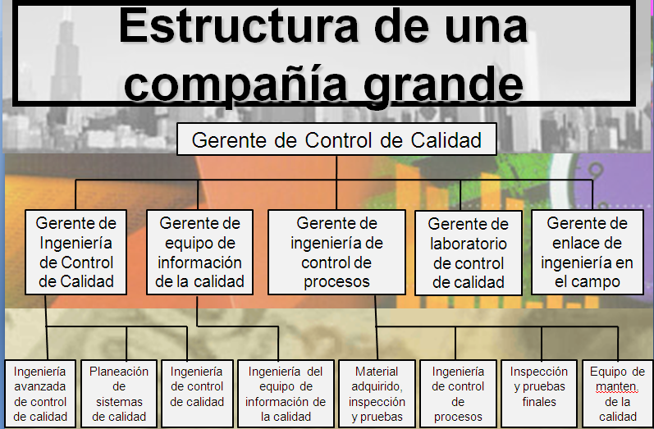
Estructura paralela
Regreso al índice I
Organizaciones paralelas.- Formas organizacionales que existen además de y al mismo tiempo que la “línea” normal de organización.
Regreso al índice II

Slide 35

Participación de la fuerza de trabajo
Regreso al índice I
Señalar los problemas de calidad para su solución
Fungir como miembros de los equipos de calidad.
Identificar los elementos de sus propias tareas que no cumplen con los criterios de autocontrol.
Adquirir mayores conocimientos respecto a las necesidades de sus clientes.
Regreso al índice II

Slide 36
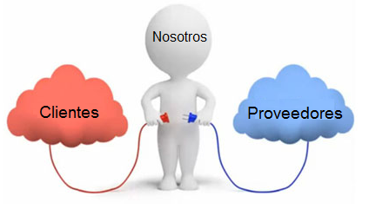

Participación de los proveedores
Regreso al índice I
Tanto los proveedores como los clientes tienen la mutua responsabilidad de, por un lado, suministrar y obtener las necesidades de cada uno, y por otro lado, proporcionar y actuar según el feedback (retroalimentación) recibido.
Los resultados esperados a través de estas nuevas relaciones consisten en una mayor agilidad y flexibilidad en la gestión de compras y aprovisionamientos, y la participación en proyectos de mejora conjuntos, lo que produce importantes ahorros de costos.
Regreso al índice II

Slide 37

Generalidades de las normas ISO
Regreso al índice I
Definición de ISO (click)
ADMINISTRACIÓN
Componentes básicos
SISTEMA DE CALIDAD
ASEGURAMIENTO DE
LA CALIDAD
La predecesora directa de las normas ISO 9000 es la norma británica BS 750 que fue diseñada para el comercio.
Siguiente
Regreso al índice II

Slide 38
Limitaciones de las normas ISO
Regreso al índice I
Al lograr la certificación, significa que la empresa ha podido definir sus procesos para después apegarse a ellos.
El sistema de calidad es genérico, de manera que es imposible que sea adaptable a las necesidades específicas de cada empresa. Así que cada empresa deberá considerar que es lo más apropiado para ser competitiva.
No específica cómo deben monitorearse las características críticas que determinan en mayor grado la satisfacción de las necesidades del cliente.
Regreso al índice II

Slide 39
Conceptos básicos
Regreso al índice I
Norma. Reglamentación técnica de un producto industrial.
Certificación. Aseguramiento de que la entidad cumple con las normas establecidas.
Documento. Medio impreso que sirve de referencia y de mayor comprensión para la aplicación de un proceso de trabajo específico y puede ser externo (leyes) o interno (manuales e instructivos).
Dato. Información primaria del resultado de alguna actividad, con el objeto de analizar el comportamiento de las características del servicio que brindan las áreas involucradas en el Sistema de Calidad.
No conformidad. Actividad, documento, dato o registro que no cumple con las normas establecidas.
Regreso al índice II

Slide 40
Normas ISO 9000
Regreso al índice I
ISO 9000: Normas para la gestión y el aseguramiento de la calidad.
ISO 9001: Es el modelo para diseño, desarrollo, producción, instalación y servicio.
ISO 9002: Modelo para producción, instalación y servicio.
ISO 9003: Inspección y ensayos finales.
ISO 9004-1: Gestión de la calidad y elementos del sistema de calidad.
Artículo sobre normas ISO (Click)
Regreso al índice II

Slide 41

Premio Estatal de Calidad
Regreso al índice I
Incentivo que contribuye a crear una cultura de calidad que se refleja en el estilo de vida de los hidalguenses. Se entrega generalmente durante los últimos meses del año.
Participantes
Organizaciones industriales de servicios y comerciales asentadas en la entidad, que operen procesos de mejora continua, previo cumplimiento de las bases de convocatoria.
- Micro (5 a 15 trabajadores) - Pequeña (16 a 150 trabajadores) - Mediana (151 a 350 trabajadores)
Siguiente
Regreso al índice II

Slide 42
Premio Estatal de Calidad
Regreso al índice I
Las organizaciones participantes reciben un Reporte de Retroinformación, por escrito, al término de la etapa de evaluación que acrediten y así dispondrán de un diagnóstico real, confiable y objetivo sobre sus áreas de oportunidad de mejora.
Obtendrán también una estatuilla y un diploma de reconocimiento a su capital humano como testimonio a su esfuerzo, resultados y contribución para fortalecer la Calidad de Vida de los hidalguenses, además de contar con autorización y el derecho a emplear durante un año el logotipo del PREMIO HIDALGO A LA CALIDAD.
Siguiente
Regreso al índice II

Slide 43
Premio Estatal de Calidad
Regreso al índice I
Artículo sobre el Premio Hidalgo a la Calidad
Fundamento Jurídico/Administrativo
Decreto por el que se establece dicho premio, publicado el 14 de marzo de 1994 en el periódico oficial del Estado de Hidalgo.
Con fundamento en el art. 71 fracc. I y XX de la Constitución Política del Estado de Hidalgo y art. 2, 18 y 28 fracc. XXIX de la Ley Orgánica de la Administración Pública del Estado vigente en 1994.
Regreso al índice II

